Slide 1
Giới thiệu Dự án Web
Module: Project & Job

Slide 2
Kết thúc dự án, chúng ta sẽ có sản phẩm

Slide 3
Thông qua dự án, chúng ta sẽ học được:
Sử dụng được HTML, CSS để tạo được các trang web đơn giản
Áp dụng được các nguyên lý cơ bản về font chữ, màu sắc, bố cục
Cộng tác nhóm tốt trong một nhóm Scrum
Áp dụng được các practice của Scrum vào trong nhóm dự án
Thực hiện được các bước của quá trình phát triển sản phẩm (ALM)
Trải nghiệm các kỹ năng và công cụ làm việc như sử dụng Excel, Word, Powerpoint, Slack, soạn slide, trình bày ý tưởng, thuyết trình
Tạo được các website để trình bày thông tin, chẳng hạn như quảng bá sản phẩm, sự kiện, tạo profile trực tuyến...
Tạo được các newsletter để gửi qua email, chẳng hạn như để phục vụ các chiến dịch marketing, chăm sóc khách hàng...
Tạo được các website để chia sẻ thông tin, chẳng hạn như kiến thức chuyên ngành, giới thiệu các địa điểm, các tài nguyên phục vụ học tập...

Slide 4
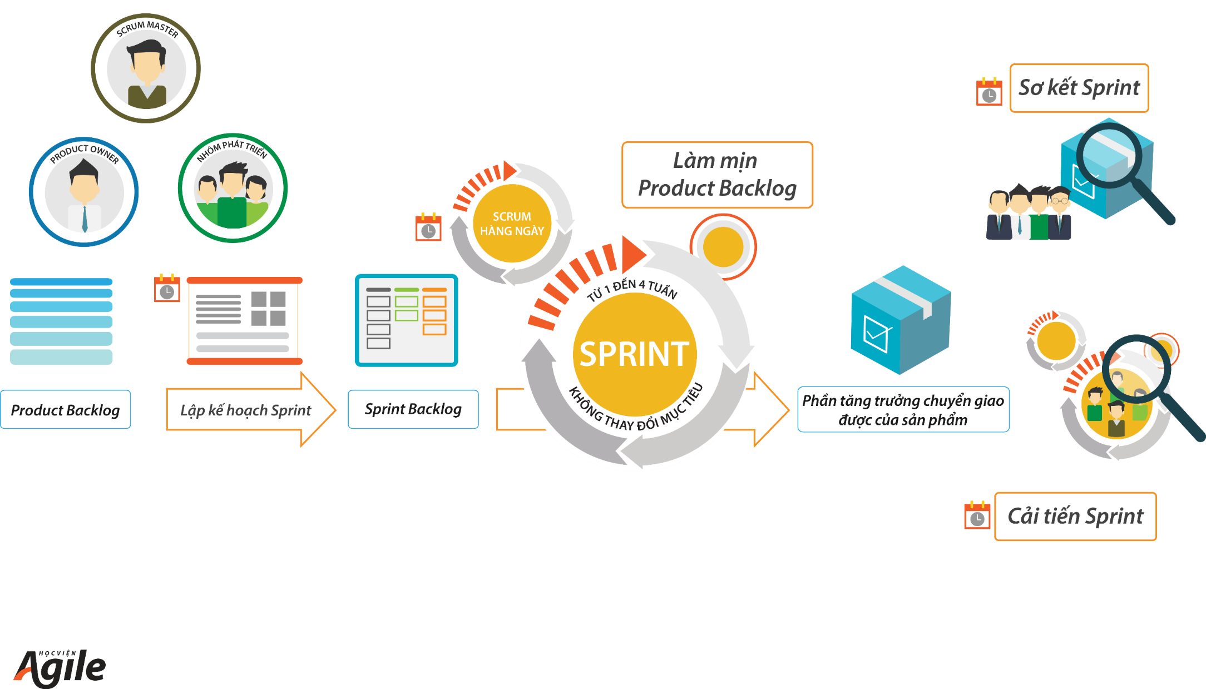
Chúng ta cộng tác theo khung làm việc Scrum

Slide 5
Để làm ra được sản phẩm cho tốt, chúng ta cần phải biết thật rõ
mình cần làm ra những sản phẩm có những tính năng gì, yêu cầu ra sao về mặt chất lượng hay thân thiện với người dùng.
Các yêu cầu này được viết ra, cập nhật liên tục trong một danh sách ưu tiên có tên
Product Backlog.
Chúng được hiện diện trước các bên liên quan trong quá trình phát triển,
Người được phân công thực hiện tạo lập và bảo trì là
Product Owner.
Notes:
- Hiển thị product backlog
- Nói tên PO

Slide 6
Product Backlog trong WP- Project Charter
Notes:
Hiển thị mẫu Product Backlog

Slide 7
Công việc xây dựng phần mềm được giao cho
Nhóm Phát triển
gồm những người đủ chuyên môn để làm ra sản phẩm.
Họ ngồi lại với nhau để
Lập kế hoạch
“2 tuần* tới đây chúng ta cần làm gì
Để có được (vài) chức năng quan trọng nào đó hoàn chỉnh
để “show hàng” vào cuối 2 tuần đó”
*Nhóm sẽ lựa chọn việc có độ ưu tiên cao hơn để làm trước, chứ không phải việc dễ làm trước. Khối lượng công việc được ước tính vừa vặn với khả năng của nhóm, tránh quá tải.
Notes:
Lập kế hoạch nói ngày,

Slide 8
Kết quả của buổi họp lập kế hoạch
là một
Kế hoạch hành động chi tiết
Gồm mục tiêu và những việc cần làm trong tháng.
Bản kế hoạch này có tên là
Sprint Backlog.
Nó có thể được cập nhật liên tục khi làm việc.
Lạ nhỉ?
Notes:
Hiển thị sprint backlog

Slide 9
Cấu trúc của một Sprint Backlog

Slide 10
Dựa trên Bản kế hoạch ấy
Nhóm Phát triển hì hụi
ai có việc người ấy làm, tự giác
cộng tác chặt chẽ với nhau
Ngày nào cũng Họp ☺
15 phút mỗi ngày (không hơn)
Để đồng bộ hóa công việc của nhau, nắm tiến độ và phát hiện khó khăn, tìm cách vượt qua và thúc đẩy công việc tiến lên.

Slide 11
Làm việc hằng ngày
Vẽ prototype
Tách HTML
Thiết kế layout
Thiết kế chi tiết
Review
Refactor
Cộng trác trên Git
Test
Daily Scrum
Cập nhật Sprint Burndown Chart
Đọc API và sử dụng các framework, thư viện…
Notes:
Tất cả các việc đều phải có tài liệu hướng dẫn

Slide 12
Nếu có việc gì phải làm thêm,
hay bớt đi vài việc không cần làm nữa
thì cập nhật luôn vào
Sprint Backlog. Cái này gọi là lập kế hoạch thích ứng (Adaptive Planning).
Nếu có vấn đề cần thảo luận kĩ hơn, Nhóm Phát triển cần ngồi lại với nhau để làm cho ra nhẽ trước khi bắt đầu một ngày làm việc mới.
Update

Slide 13
Cứ như thế cho đến khi hết
Khung thời gian
(2 tuần)
Khoảng thời gian hoạt động này gọi là Sprint
Scrum hàm ý: chúng ta phải hết sức tập trung, chạy nước rút (sprint) để đạt được mục tiêu, rồi dừng lại lấy sức, rồi lại tiếp tục nước rút.

Slide 14
Trong Sprint,
khi cần thiết, Nhóm Phát triển cùng với
Product Owner có thể phải ngồi họp để
Làm mịn
Product Backlog
(thêm, bớt, sắp xếp lại, chi tiết hóa…)

Slide 15
Hết mỗi Sprint,
Nhóm Phát triển cho ra
GÓI SẢN PHẨM
CHẤT LƯỢNG CAO
Đều như vắt chanh!
Notes:
(Lưu lại trong quá trình học )

Slide 16
Cuối Sprint, Nhóm Phát triển
Cùng Product Owner nghiệm thu kết quả của Sprint,
thật chi tiết và vui vẻ trong buổi Sơ kết Sprint.

Slide 17
Chưa xong, còn phải ngồi lại xem thời gian vừa rồi
làm việc có ỔN không, có thể làm tốt hơn không, cố tìm bằng được cái gì đó để CẢI TIẾN cho tháng tiếp theo. Phiên họp bắt buộc này có tên
Cải tiến Sprint.

Slide 18
Rồi LẶP lại như thế, lặp đi lặp lại cho tới khi nào hoàn thành nhiệm vụ phát triển dự án.

Slide 19
Trong suốt quá trình hoạt động,
ScrumMaster tổ chức các cuộc họp, tháo gỡ khó khăn, đảm bảo các bên liên quan làm việc đúng quy tắc và hiệu quả nhất.
Đây là một trong ba vai trò không thể thiếu trong một Nhóm Scrum.
Notes:
Nói sm là ai

Slide 20
Tài liệu học tập và làm việc
Mẫu báo cáo
Mẫu sprint backlog
Project Charter
Template Team Charter
Template Coding Convention
Khoá học: Web Fundamentals
Khoá học: Bootstrap CSS
Khoá học: ScrumEssence

Slide 21
Để thành công trong dự án này
Tham gia đầy đủ các sự kiện, đúng giờ
Lập kế hoạch chi tiết hết sức có thể
Trao đổi thường xuyên, làm việc cùng nhau liên tục
Tránh mỗi người chỉ biết việc của mình
Dành đủ thời gian để review chéo cho nhau
Trao đổi với khách hàng thường xuyên
Làm đến đâu xong đến đấy
Không làm những việc ngoài kế hoạch (phải tái lập kế hoạch nếu cần thiết cho các việc nằm ngoài kế hoạch)

Slide 22
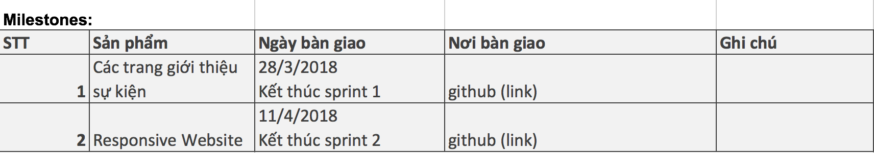
Milestones
Notes:
vẽ timelife

Slide 23
Yêu cầu dự án:
Tóm tắt yêu cầu dự án
Tham chiếu đến file WP- Project Charter
Notes:
Tìm một bài giới thiệu dự án là gì đưa vào đây

Slide 24
Học khoá ScrumEssence
Link: https://james.codegym.vn/course/view.php?id=2
Nội dung:
Tổng quan về Scrum
Nhóm Scrum
Các tạo tác
Các sự kiện
Các công cụ
Cần hoàn thành khoá học ScrumEssence trước khi kick-off nhóm

Slide 25
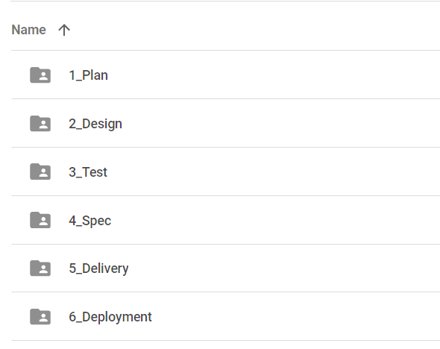
Design Project folder

